Slide 1
ENDONUCLEASI DI RESTRIZIONE

Slide 2
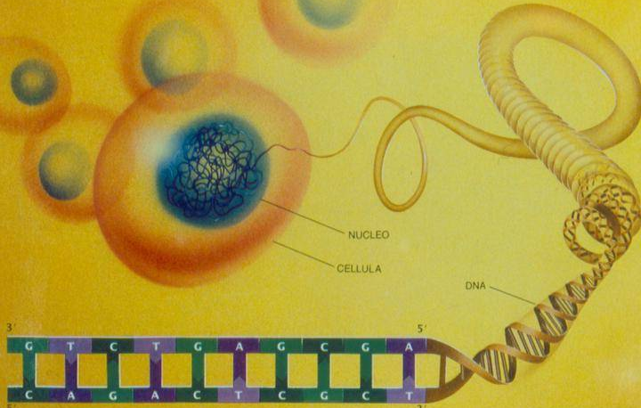
GENI E CROMOSOMI
Le molecole di DNA sono organizzate in CROMOSOMI, strutture filamentose composte da DNA e proteine, in un numero variabile e caratteristico di ciascuna specie. In ciascun cromosoma il DNA è presente sotto forma di una singola molecola, molto lunga e avvolta su se stessa a spirale, contenente una sequenza lineare di geni.

Slide 3
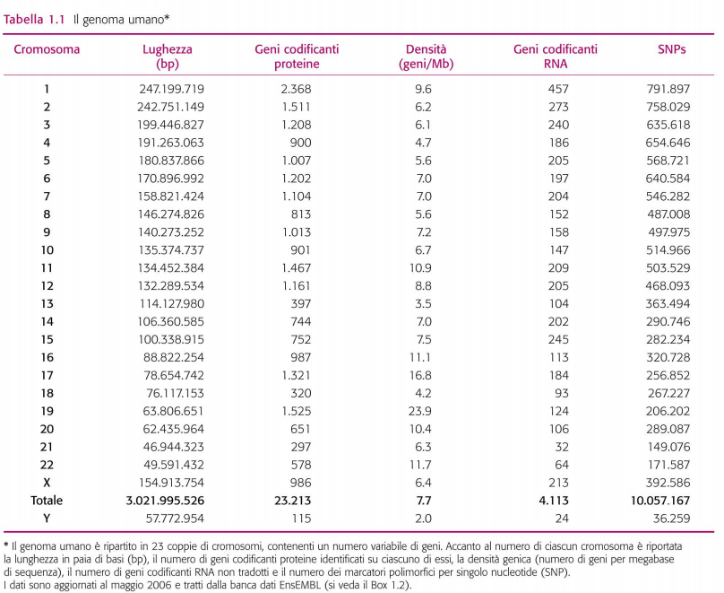

Slide 4
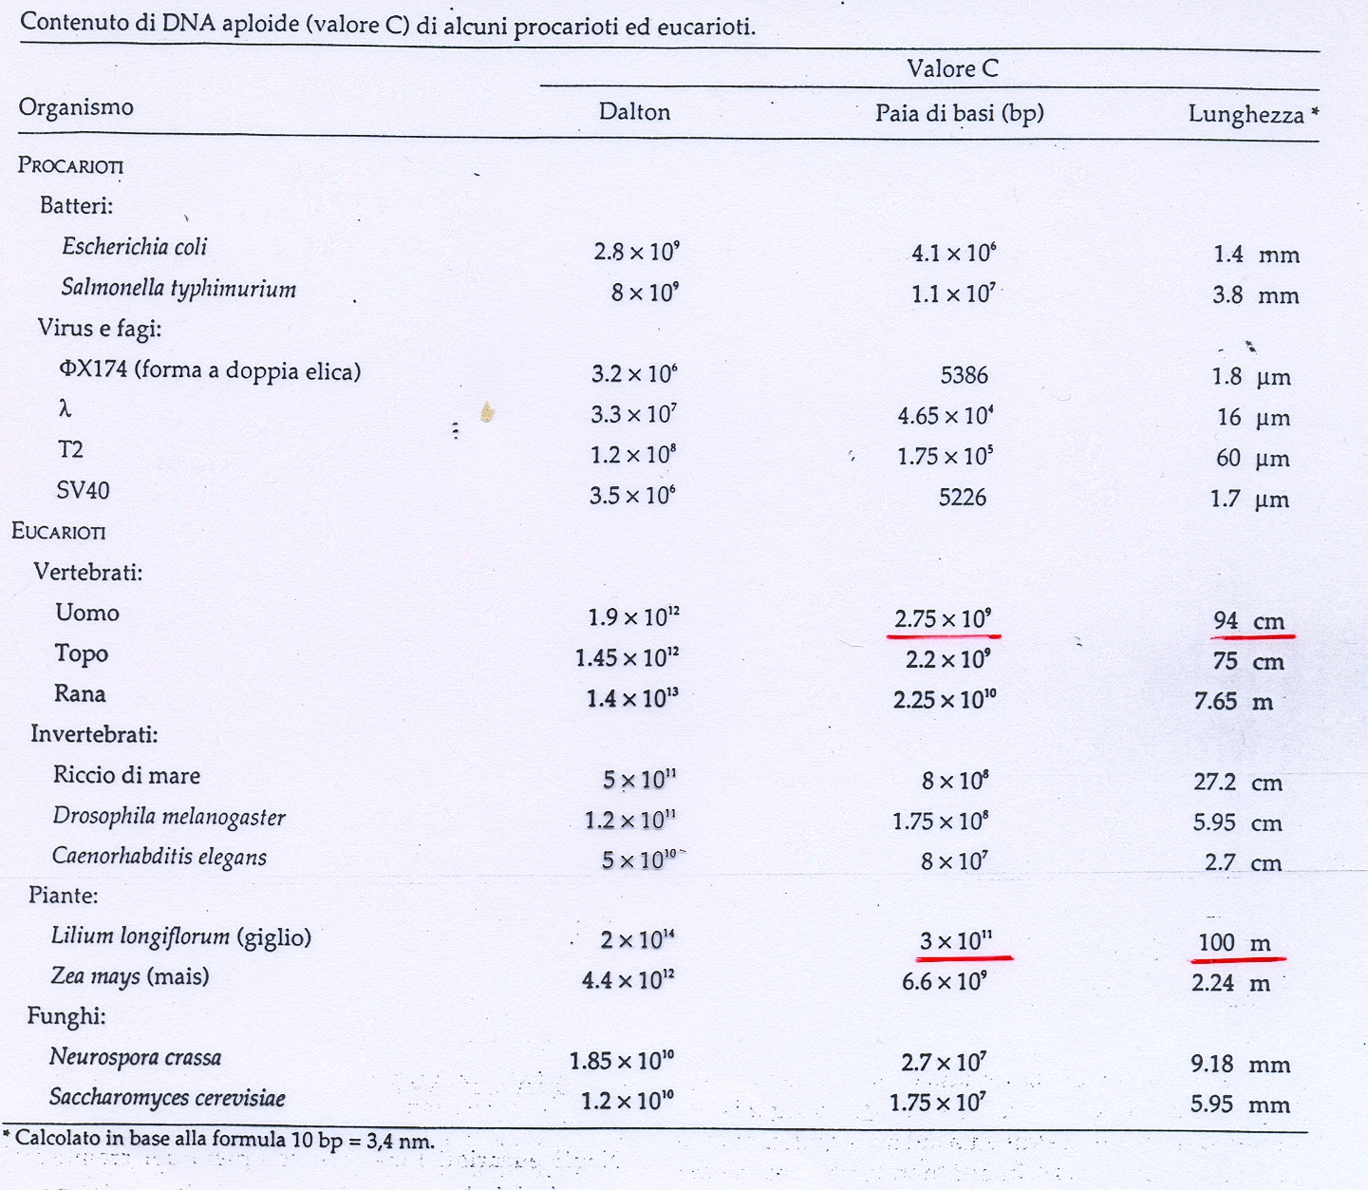
UNA COPPIA DI BASI PESA 660 DALTONS !

Slide 5
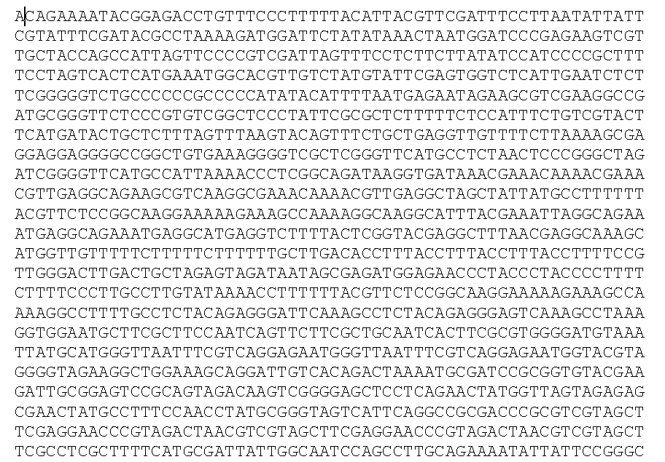

Slide 6
1 2 3 4 5 6
7 8 9 10 11
12 13 14 15 16
17 18 19 20 (insulina) 21 22
23 24 25 26 27
28 29 30 (emoglobina) 31 32 33 34
35 36 37 38 39
40 41 42 ……. 23.000

Slide 7
Necessità di lavorare solo su frammenti di DNA e non sull’intero genoma.
A questo scopo si procede «tagliando» le molecole del DNA con Enzimi di restrizione.

Slide 8
Le ENDONUCLEASI DI RESTRIZIONE sono una categoria di enzimi di origine batterica, capaci di legare una molecola di DNA a doppio filamento a livello di una sequenza specifica e tagliare il doppio filamento in quella posizione o in prossimità di essa. (FORBICI MOLECOLARI)
Sono ENDONUCLEASI: tagliano i legami fosfodiesterici all’interno di una catena polinucleotidica.
Le ESONUCLEASI invece degradano il DNA partendo dalle estremità.

Slide 9
TTCAGATACTGACTTGTACAGATACGTA
5’
3’
3’
5’
AAGTCTATGACTGAACATGTCTATGCAT

Slide 10
1.000 nucleotidi
5’
3’
3’
5’
ENDONUCLEASI
700 nucleotidi
x
300 nucleotidi
x
x
ESONUCLEASI

Slide 11
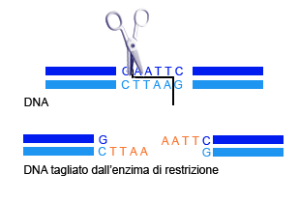

Slide 12
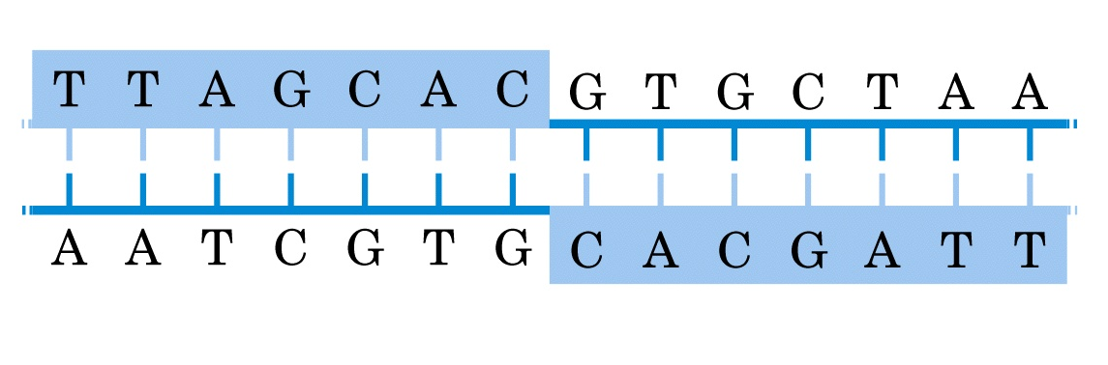
PALINDROME
5’
3’
3’
5’

Slide 13
YAMAMAY

Slide 14
5’
TTCAGATACTGACTTGTACAGAT
AAGTCTATGACTGAACATGTCTA
5’
3’
3’

Slide 15
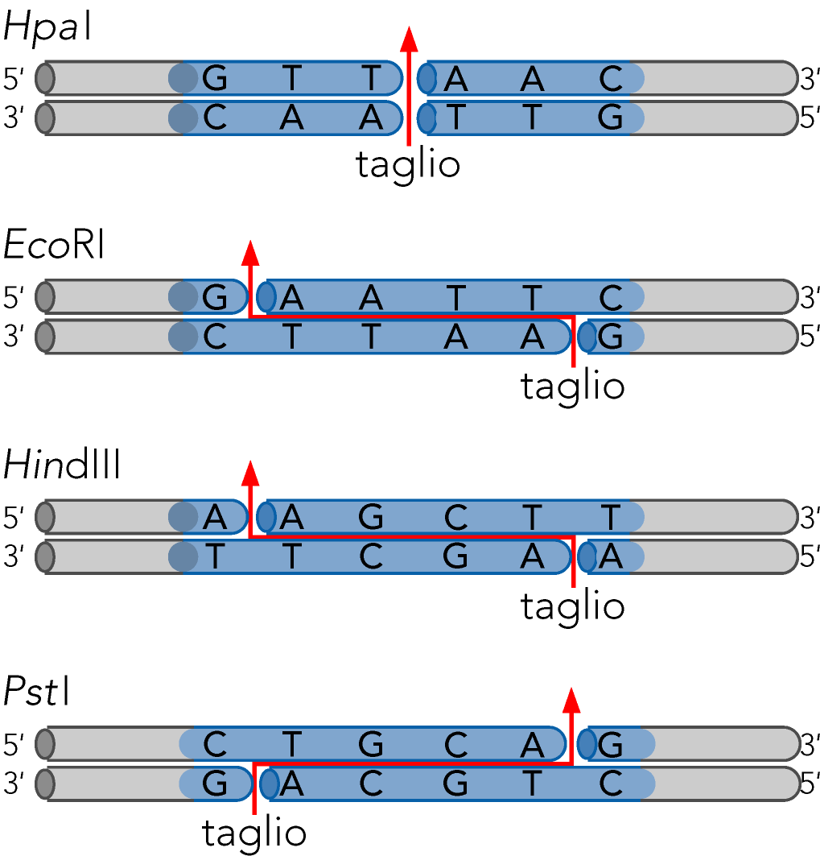
5’
5’
3’

Slide 16
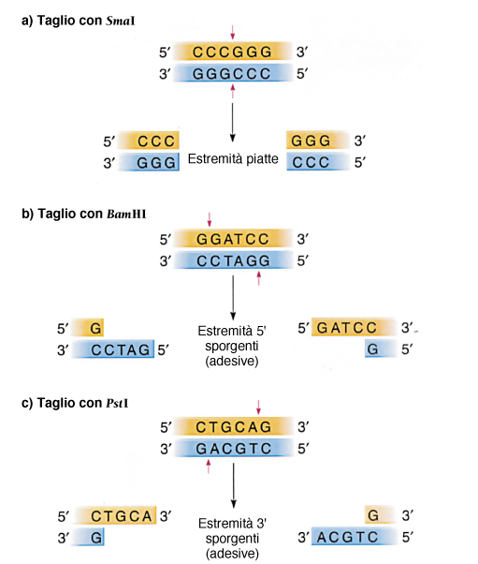

Slide 17
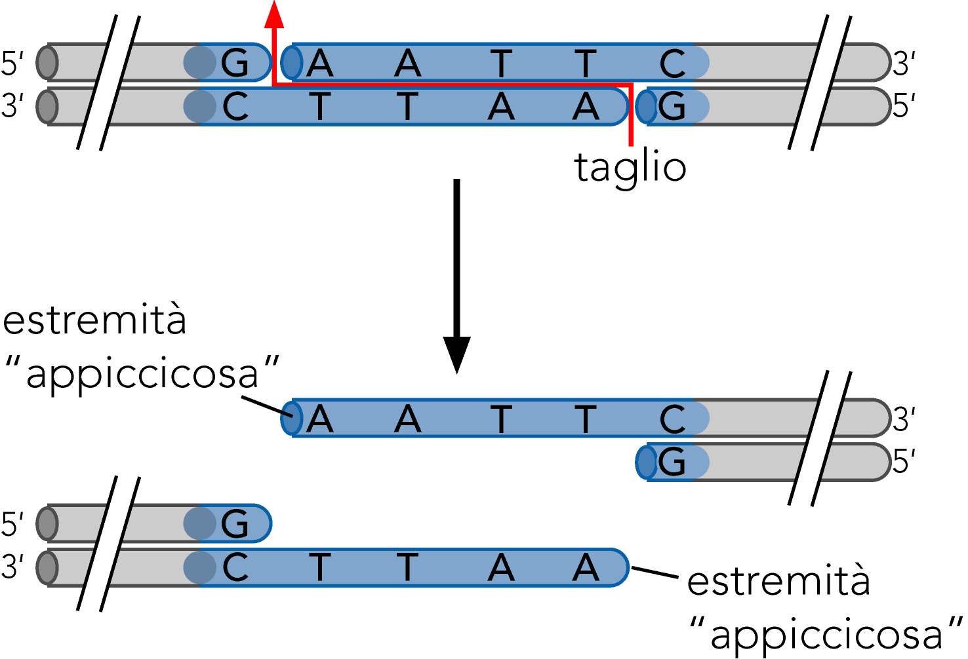

Slide 18
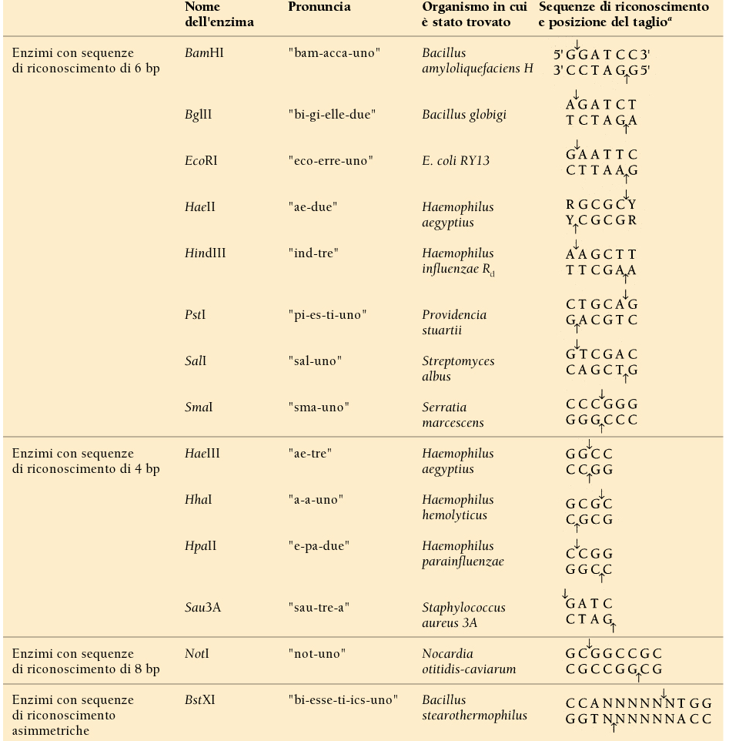
6
4
8
11

Slide 19
FENOMENO DELLA RESTRIZIONE
Alcuni ceppi batterici sono immuni dall’infezione da parte di batteriofagi in quanto contengono enzimi capaci di degradare il DNA fagico (enzimi di restrizione) senza che venga danneggiato il DNA dell’ospite batterico.
Si è scoperto che i batteri modificano il proprio DNA attraverso la metilazione rendendolo così insensibile all’azione degli enzimi di restrizione.
ENDONUCLEASI

Slide 20
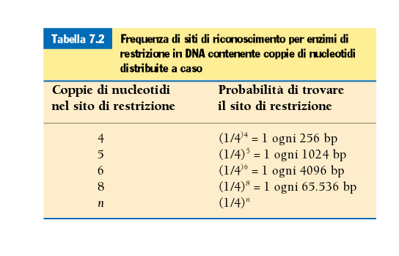

Slide 21
DNA UMANO = 3.000.000.000 di nucleotidi (G, A, T, C)
DNA VEGETALE = 150.000.000.000 di nucleotidi (G, A, T, C)
4 basi = 11.718.750 bande
5 basi = 2.929.687
6 basi = 732.421
8 basi = 45.776
4 basi = 585.937.500 bande
5 basi = 146.484.350
6 basi = 36.621.050
8 basi = 2.288.800

Slide 22
Genomico: circa 3.000.000.000 bp
4 basi = 11.718.750 frammenti
5 basi = 2.929.687
6 basi = 732.421
8 basi = 45.776
Plasmidico: circa 4.000 bp
4 basi = 15 frammenti
5 basi = 4
6 basi = 1
8 basi = 0

Slide 23
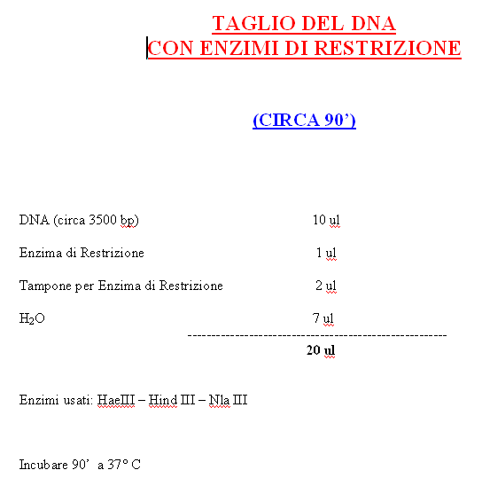
Hinf I

Slide 24
ELETTROFORESI

Slide 25
ELETTROFORESI
L’ elettroforesi è senza dubbio una delle tecniche maggiormente utilizzate nei laboratori di biologia molecolare, che permette la separazione, la visualizzazione e la purificazione di molecole di interesse biologico quali acidi nucleici e proteine.
Tale separazione è resa possibile e dal peso molecolare, e dalla carica elettrica di cui sono dotate le particelle, ioni o macromolecole.
Tali particelle poste in un campo elettrico generato dalla d.d.p. applicata a due elettrodi, si muoveranno in direzione dell'elettrodo di carica opposta, quelle cariche positivamente verso il polo negativo e viceversa.

Slide 26
COME MIGRANO GLI ACIDI NUCLEICI ?
CHE CARICA HANNO ?

Slide 27
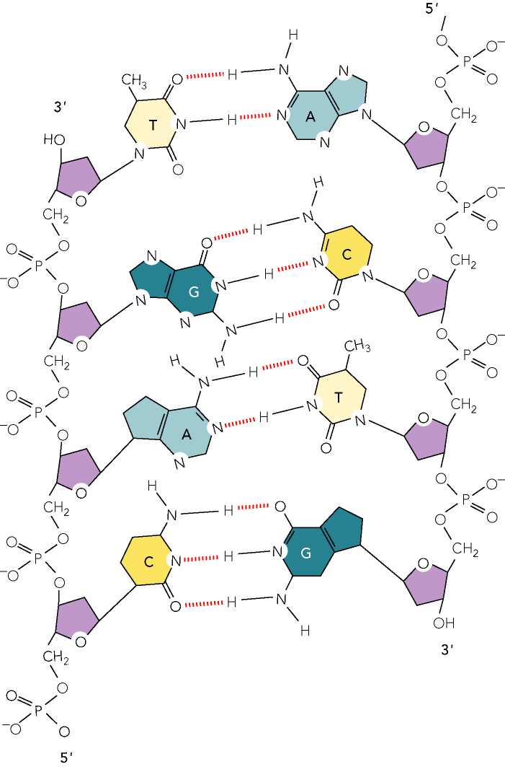
ANTIPARALLELISMO DELLE ELICHE
5’
3’
In una elettroforesi gli acidi nucleici migrano sempre verso il polo positivo per la presenza nella loro molecola di cariche negative dei gruppi fosfato (PO₄ ⁻ ).
3’
5’
I FOSFATI HANNO CARICA NEGATIVA !

Slide 28
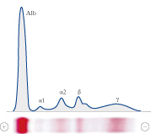
La tecnica dell’Elettroforesi può avvenire su vari supporti o matrici.
Quelli maggiormente utilizzati sono:
1- Carta (elettroforesi delle globuline del sangue)
2- Fase liquida
3- Su gel
4- In capillari

Slide 29
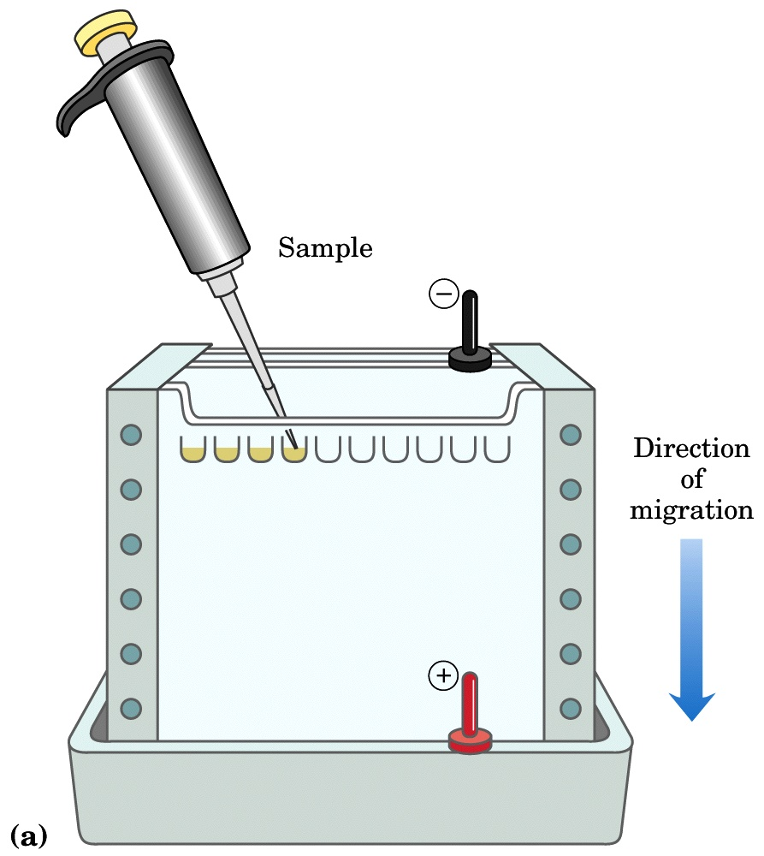

Slide 30
ELETTROFORESI SU GEL
Il gel rispetto alle altre matrici presenta diversi vantaggi.
Infatti:
1) Il gel non contiene cariche in quanto non sono presenti gruppi ionizzanti
2) è possibile avere gel con maglie di grandezza variabile (in base alla concentrazione della matrice da usare), che permettono la migrazione delle molecole (SETACCIO).
Concentrazioni più basse separano frammenti grandi, concentrazioni più grandi separano frammenti piccoli.
3) si possono facilmente recuperare i campioni dopo la separazione elettroforetica.

Slide 32
I gel maggiormente utilizzati possono costituiti da :
- POLIACRILAMIDE
AGAROSIO.
Usualmente per la separazione di molecole :
a basso peso molecolare si usa come supporto del gel L'ACRILAMIDE (<500bp)
- ad alto peso molecolare si usa come supporto L'AGAROSIO (da 500 bp a 20 Kb)
Il gel viene preparato in opportuni tamponi :
-TBE (Tris Borato EDTA)
-TAE (Tris Acetato)
identici a quelli posti nella cella elettroforetica, per consentire il passaggio di corrente.

Slide 33
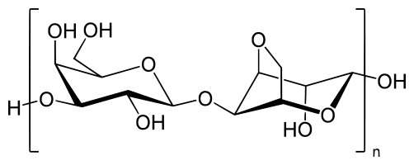
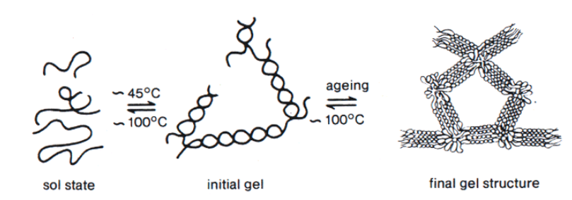
GEL D’AGAROSIO
L’agarosio è un polisaccaride purificato dall’agar-agar, una sostanza gelatinosa isolata a sua volta dalle alghe.
È un polimero lineare e neutro formato da unità di D-galattosio e di 3,6-anidro-L-galattosio legate alternativamente con legami glicosidici.
L’agarosio è uno zucchero solubile in acqua alla temperatura di ebollizione, mentre diventa solido man mano che si raffredda formando un gel grazie alla formazione di una matrice tridimensionale costituitasi attraverso dei legami a idrogeno tra le catene lineari.

Slide 34
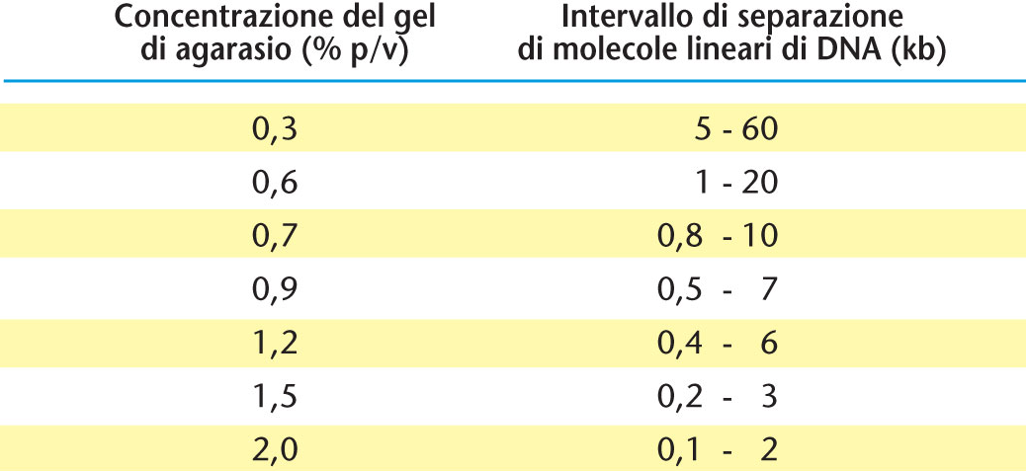
CAPACITÀ DI RISOLUZIONE DEI GEL DI AGAROSIO
IN FUNZIONE DELLA CONCENTRAZIONE DI POLIMERO.
Notes:
34

Slide 35
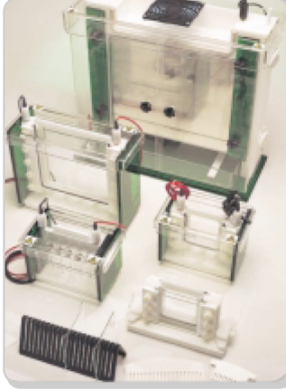
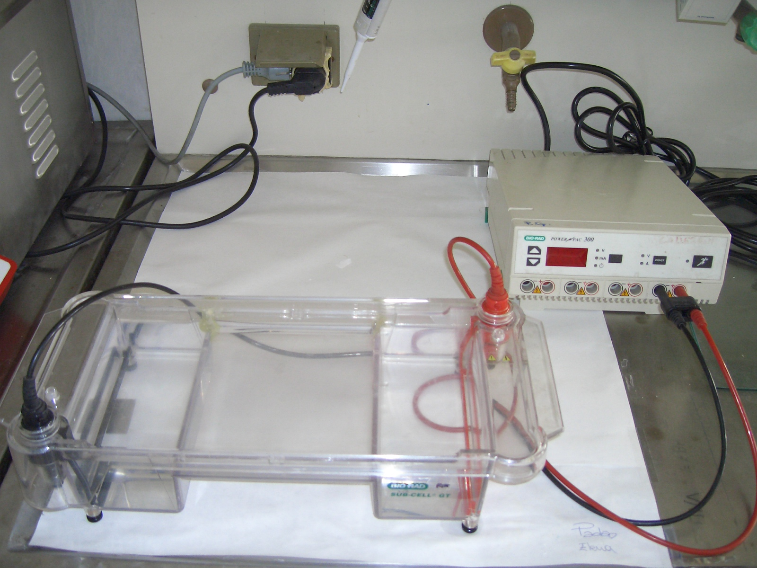
In entrambi i supporti Acrilamide o Agarosio, si assembla il sistema su un apparecchio per elettroforesi o CELLA ELETTROFORETICA.
Esistono in commercio un gran numero e modelli di celle elettroforetiche, di varia :
- forma
- grandezza
- verticali
- orizzontali.
VERTICALE
ORIZZONTALE

Slide 36
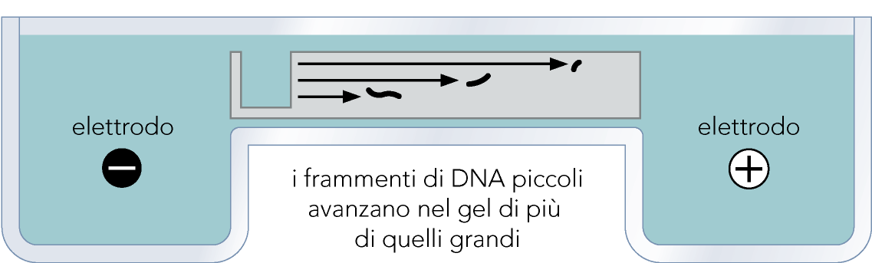
La cella elettroforetica è collegata ad un alimentatore che fornisce la d.d.p e che permette di creare il campo elettrico.
Grazie al campo elettrico generatosi la miscela di frammenti di acido nucleico comincerà a migrare dal polo negativo verso il polo positivo in base al loro diverso peso molecolare:
quelle più pesanti (a maggior PM) migreranno più lentamente rispetto a quelle più leggere (a minor PM), che a loro volta migreranno più velocemente.
DNA

Slide 37
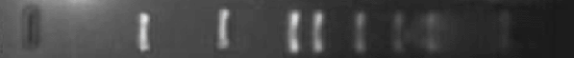
Il risultato della corsa elettroforetica consisterà in una serie di bande.
PROFILO ELETTROFORETICO

Slide 38
PREPARAZIONE GEL D’AGAROSIO 1%.
AGAROSIO 1.0 gr
TRIS ACETATO 1X 100 ml
------------------------------------------------------------------------
100 ml
Sciogliere a caldo portando ad ebollizione.
Aggiungere 3 μl di Etidio Bromuro
Versare nell’apposita vaschetta e lasciare polimerizzare per 20’.
Aggiungere 3 ul di BPB (Ble di bromofenolo) e XC (cilene cianolo) ai campioni da correre.

Slide 39
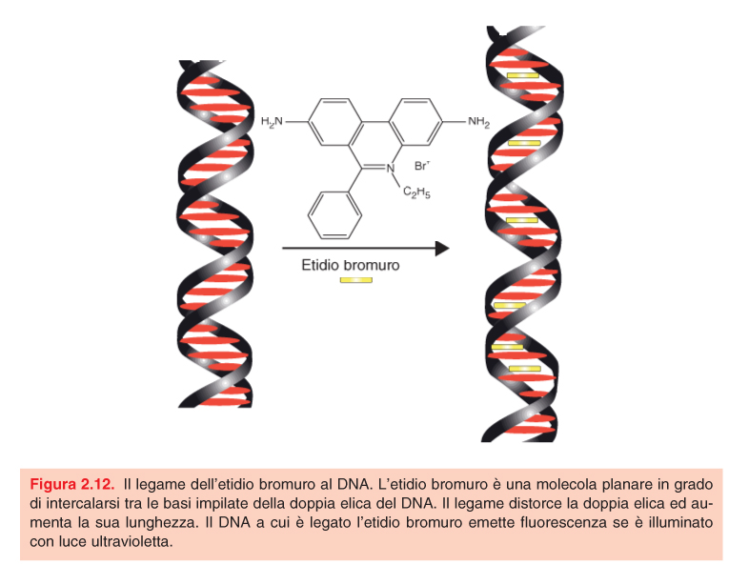
Terminata la corsa è possibile evidenziare il pattern elettroforetico colorando il gel (sia di agarosio che di acrilammide) con ETIDIO BROMURO (EtBr), un agente intercalante che si frappone tra le basi azotate e rende il DNA fluorescente se irrorato con luce UV (260 nm), colorando le bande di DNA in arancione.
L’etidio Bromuro può essere anche aggiunto durante la fase di preparazione del gel.

Slide 40
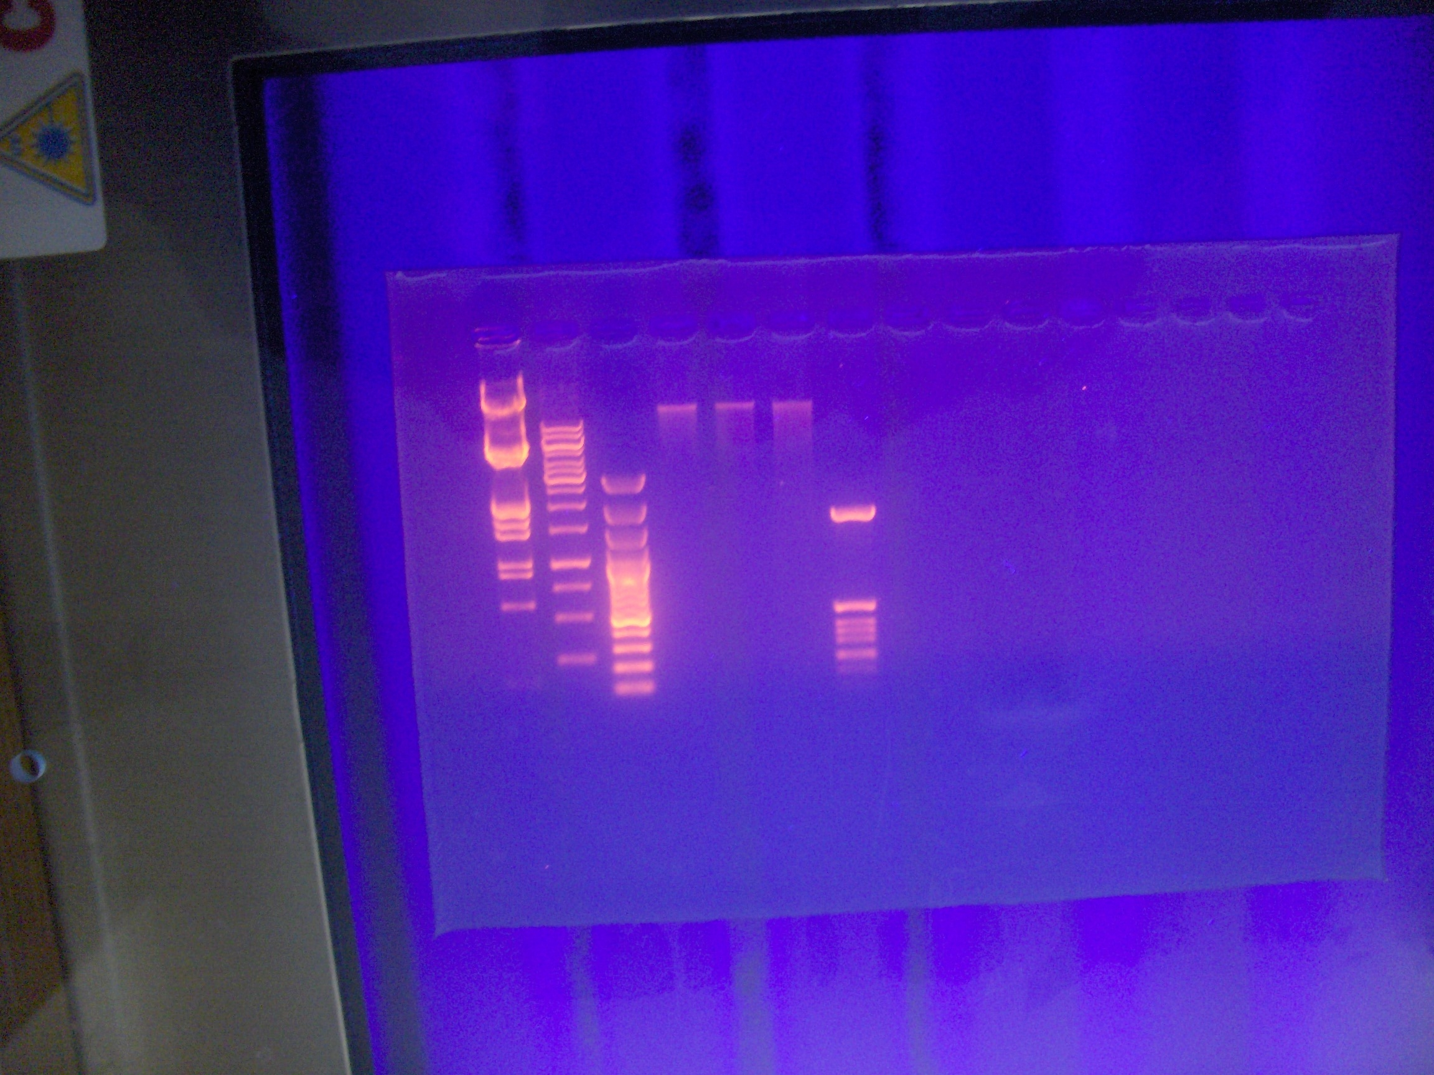

Slide 41
E' possibile dopo la corsa elettroforetica calcolare il PM e quindi la grandezza in paia di basi dei frammenti di acido nucleico, misurando la distanza in cm percorsa da ciascun frammento (mobilità elettroforetica) a partire dal pozzetto, fino al punto in cui la corsa è terminata.
LA MOBILITÀ ELETTROFORETICA È INVERSAMENTE PROPORZIONALE AL Log DEL PESO MOLECOLARE
Dopo la corsa si costruisce una retta di taratura su un grafico semilogaritmico utilizzando i valori della migrazione dei frammenti del MARKER (la miscela di frammenti a PM noto) .
Per la costruzione della retta si riportano in ascisse la migrazione lineare in cm ed in ordinata il logaritmo del peso molecolare (espresso come paia di basi).
Interpolando sulla retta di taratura costruita la migrazione dei frammenti incogniti si può risalire alla dimensione di ognuno di questi frammenti.

Slide 42
M
ECORI

Slide 43
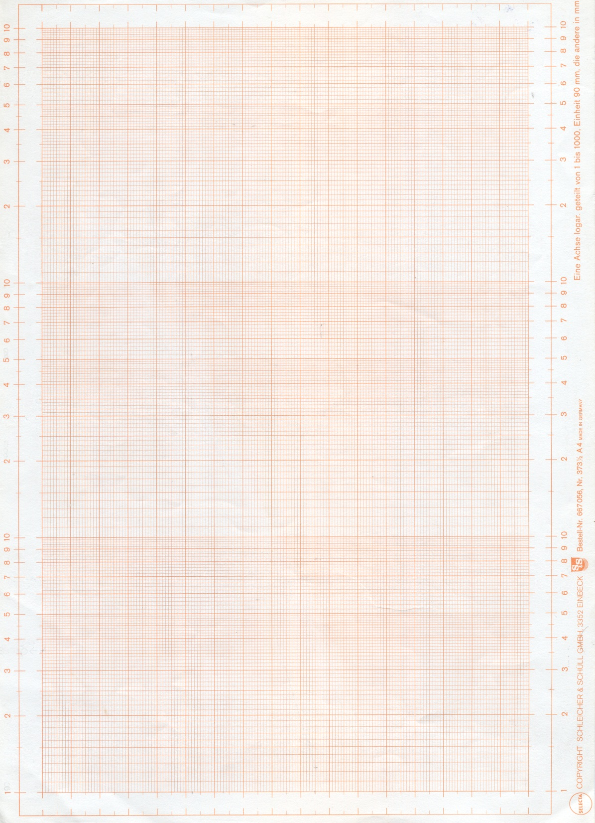
LA MIGRAZIONE DEL DNA E’ INVERSAMENTE PROPORZIONALE AL LOGARITMO DEL PESO MOLECOLARE
(i frammenti piccoli migrano più velocemente dei frammenti grandi)

Slide 44
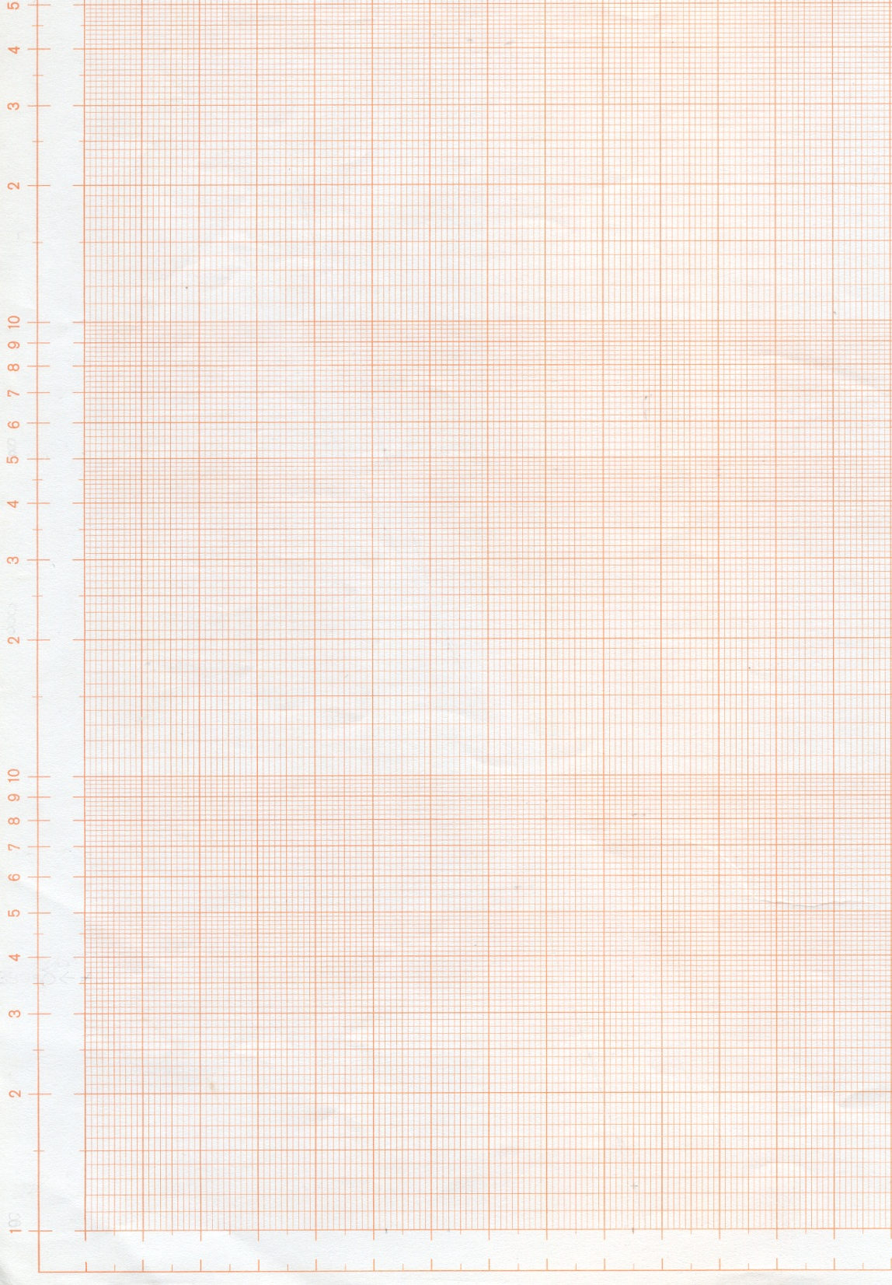
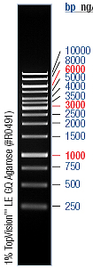
40.000 bp
MARKER
cm
10.000 bp
2.8
3.2
3.9
4.2
4.8
1.000 bp
1 2 3 4 5 6 7 8 9 10 11 12

Slide 45
40.000 bp
MARKER
cm
10.000 bp
2.8
3.2
3.6
4.2
4.8
1.000 bp
1 2 3 4 5 6 7 8 9 10 11 12

Slide 46
40.000 bp
DNA TAGLIATO
CON ECORI
10.000 bp
6.1 cm
2300 bp
1.000 bp
8.7 cm
860 bp
610 bp
9.1 cm
11.5 cm
240 bp
1 2 3 4 5 6 7 8 9 10 11 12

Slide 47
M
ECORI
2300 bp
860 bp
610 bp
240 bp

Slide 48
L’ETIDIO BROMURO rende visibile le bande solo e soltanto alla luce ultravioletta !!!
Per visualizzare il procedere della corsa elettroforetica si utilizzano coloranti inerti:
-BPB (Blu di bromofenolo)
-XC ( Xilene cianolo )
che si muovono nel campo elettrico come molecole a PM noto, dipendente dalla concentrazione del gel.
5% 7%
BPB 30 bp 50 bp
XC 150 bp 180 bp

Slide 49
FOTOGRAFIE

Slide 50
ALIMENTATORE
CELLA ELETTROFORETICA

Slide 51
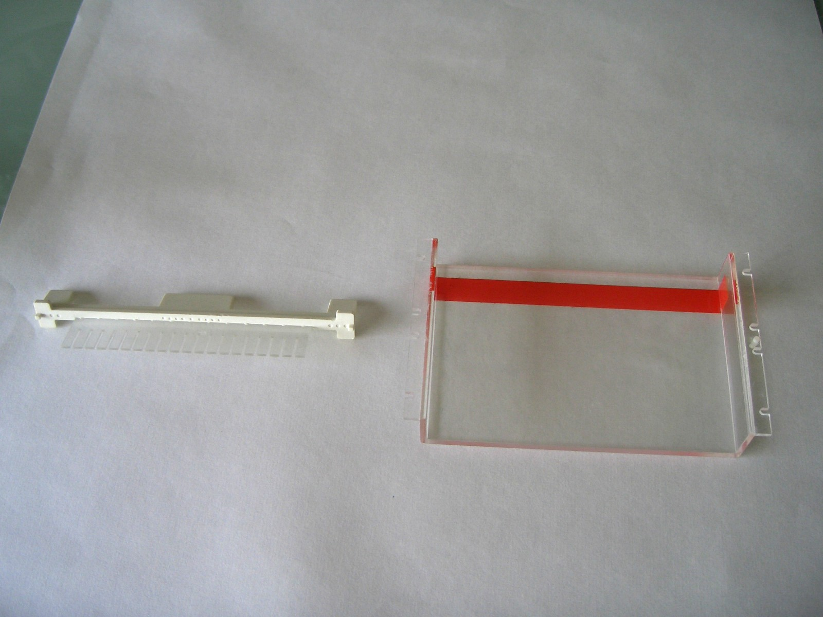
PETTINE
VASSOIO

Slide 52
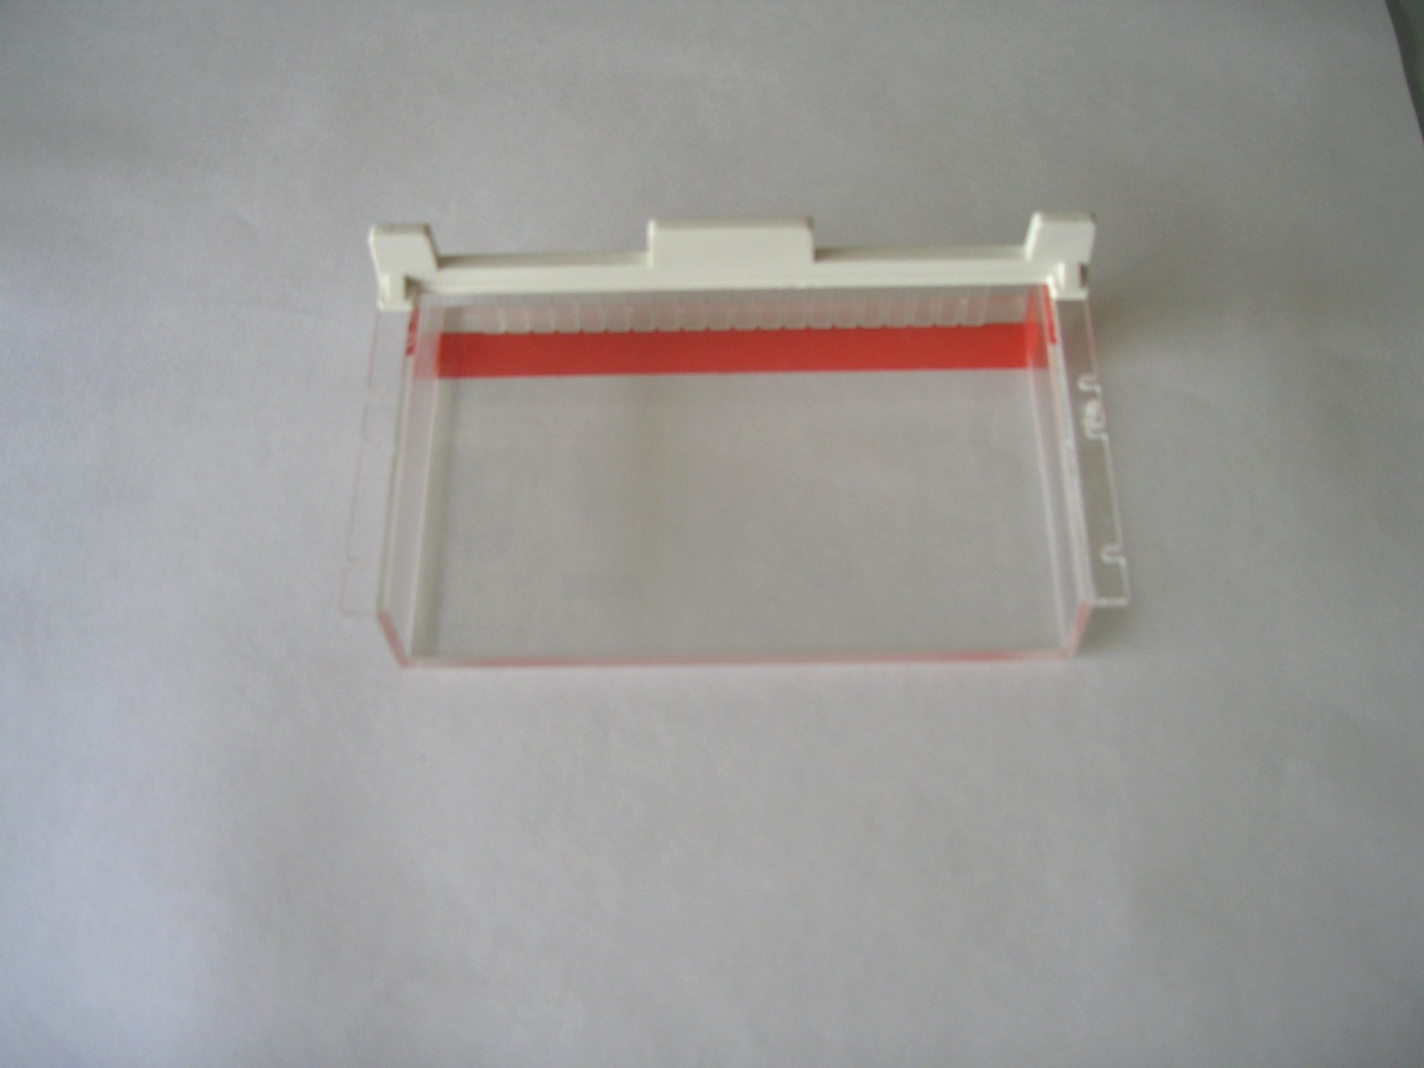
POZZETTI

Slide 53
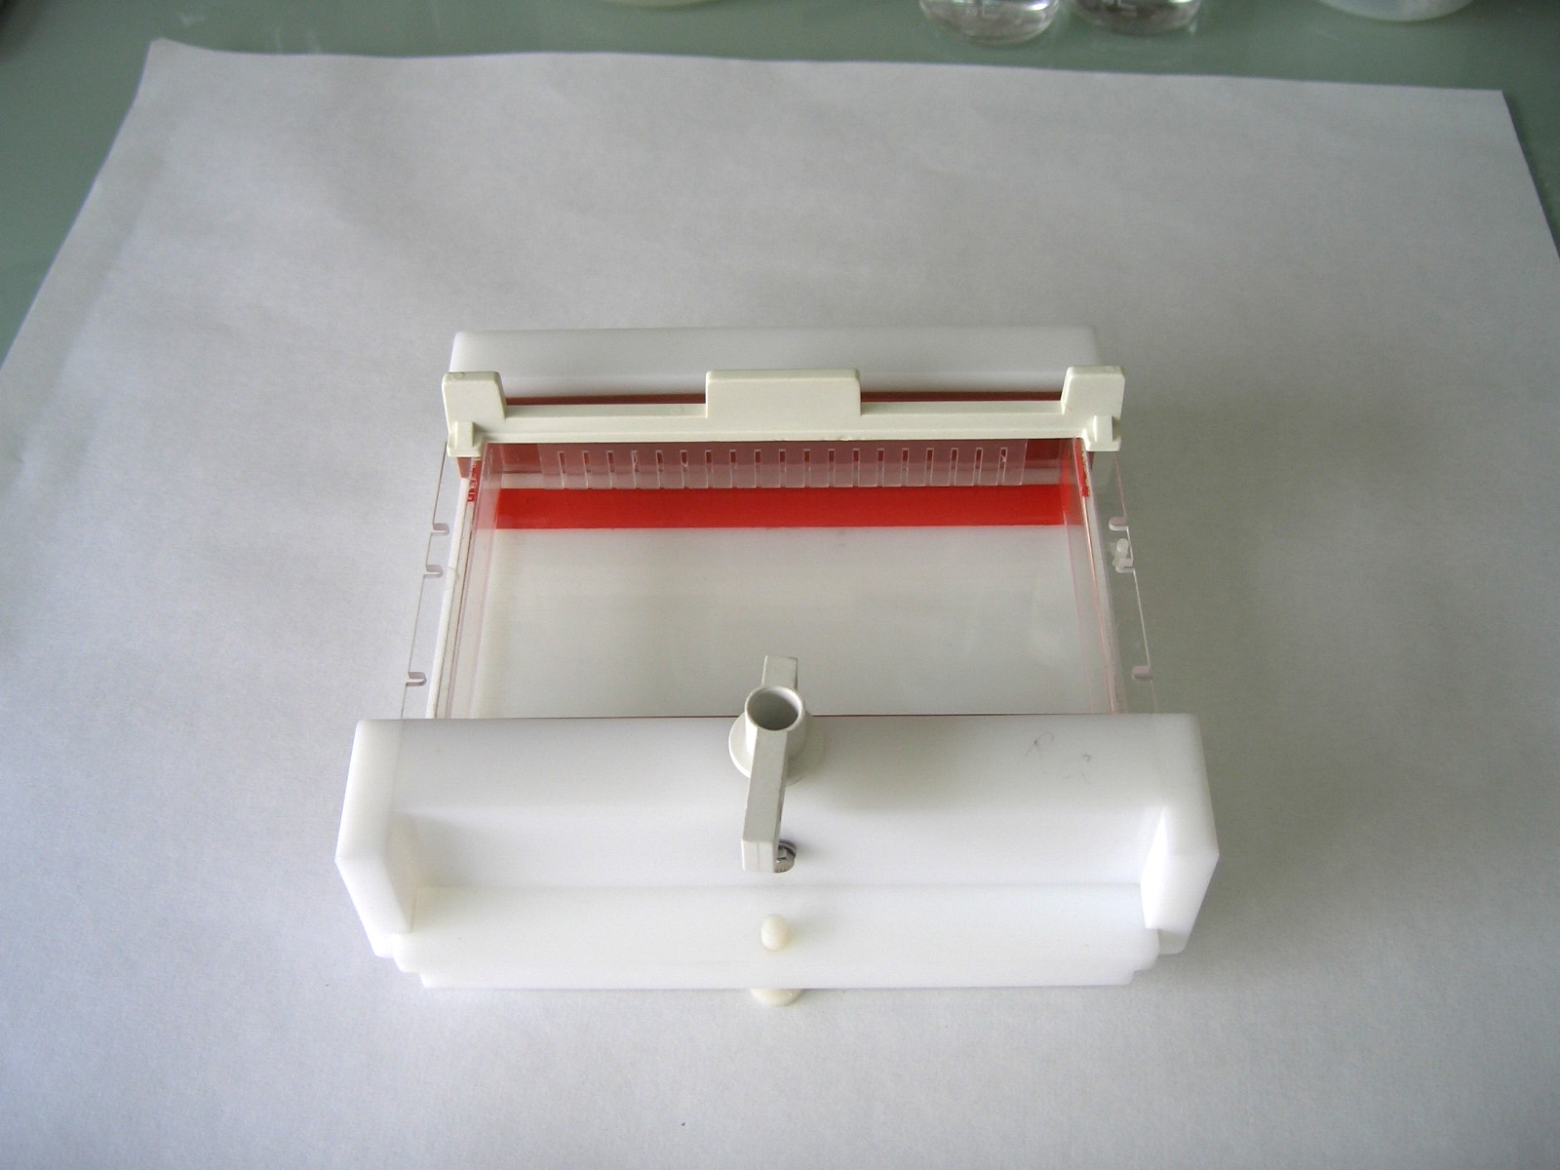

Slide 54
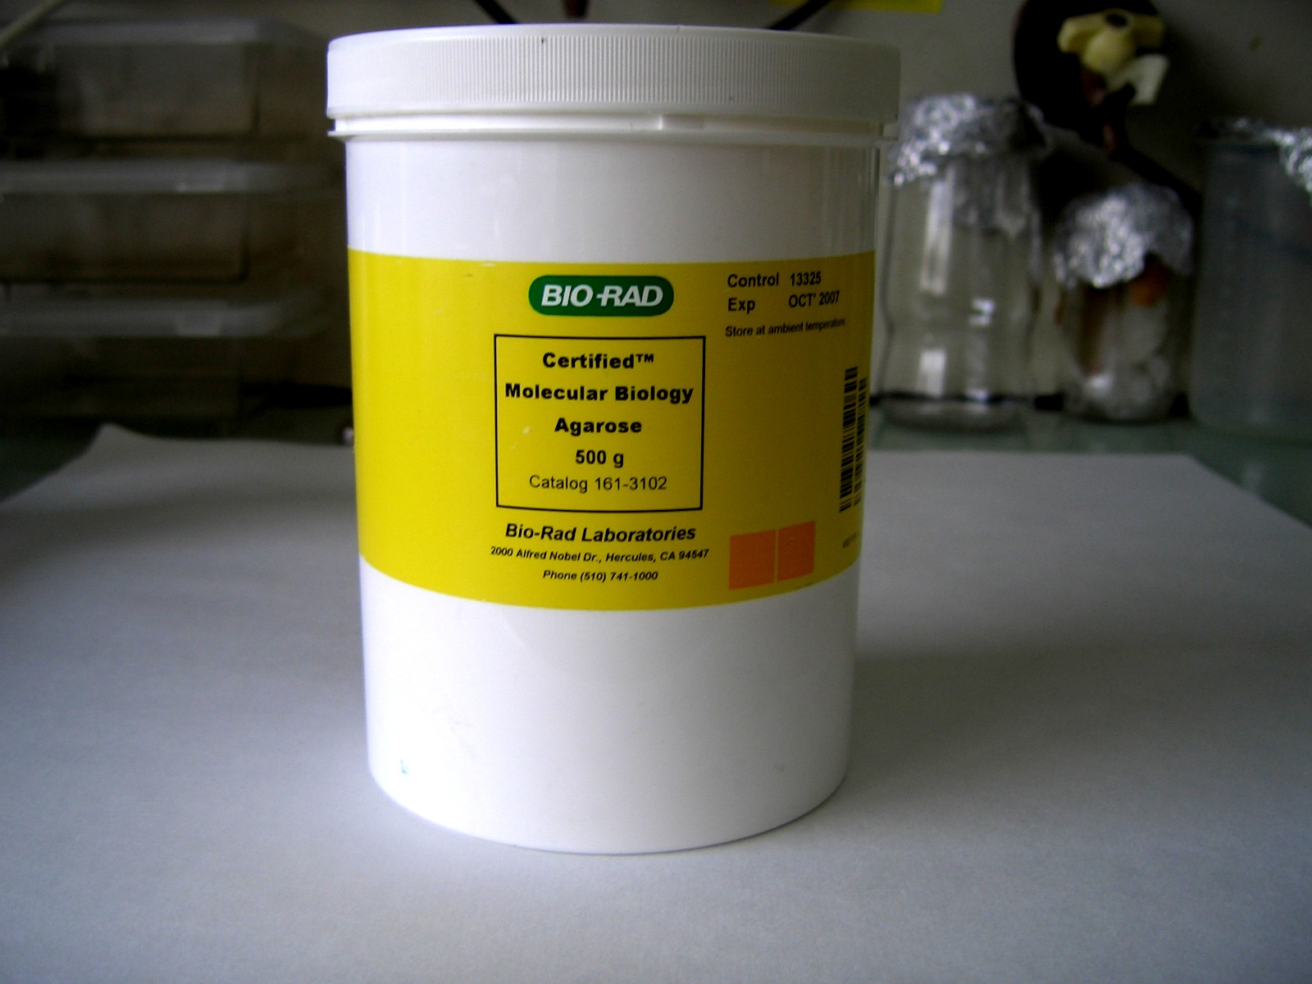

Slide 55
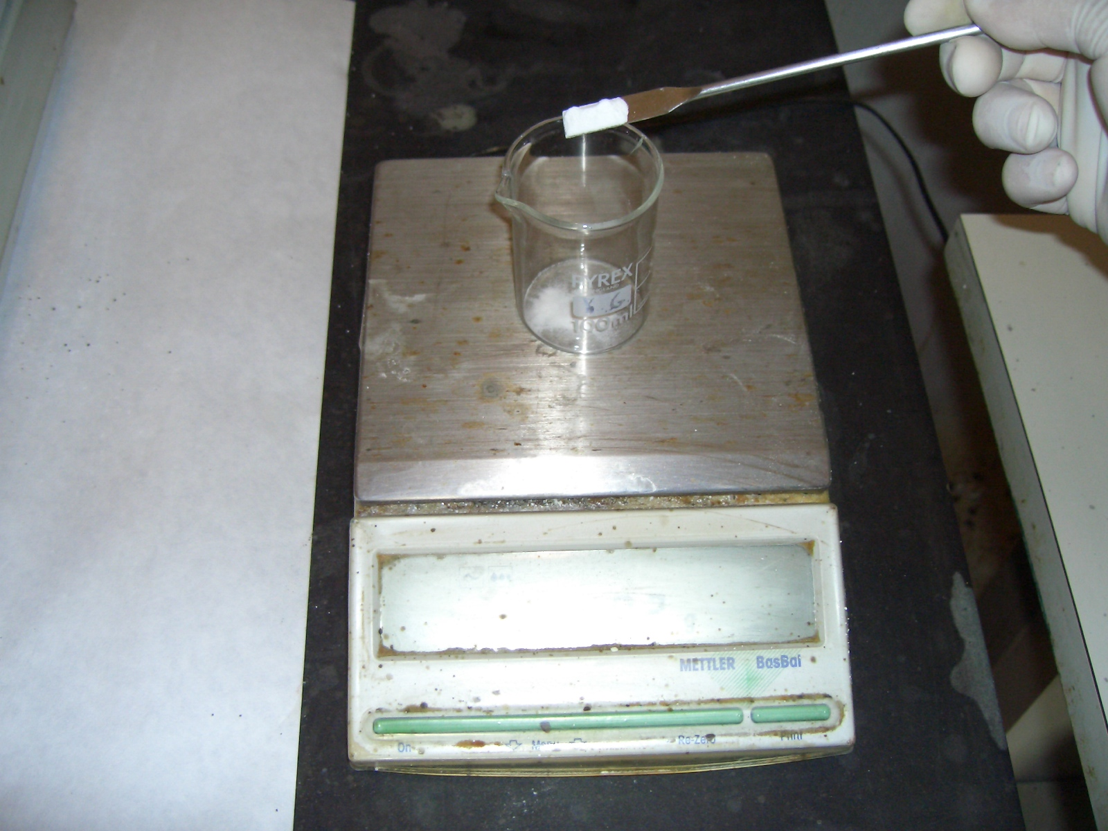

Slide 56
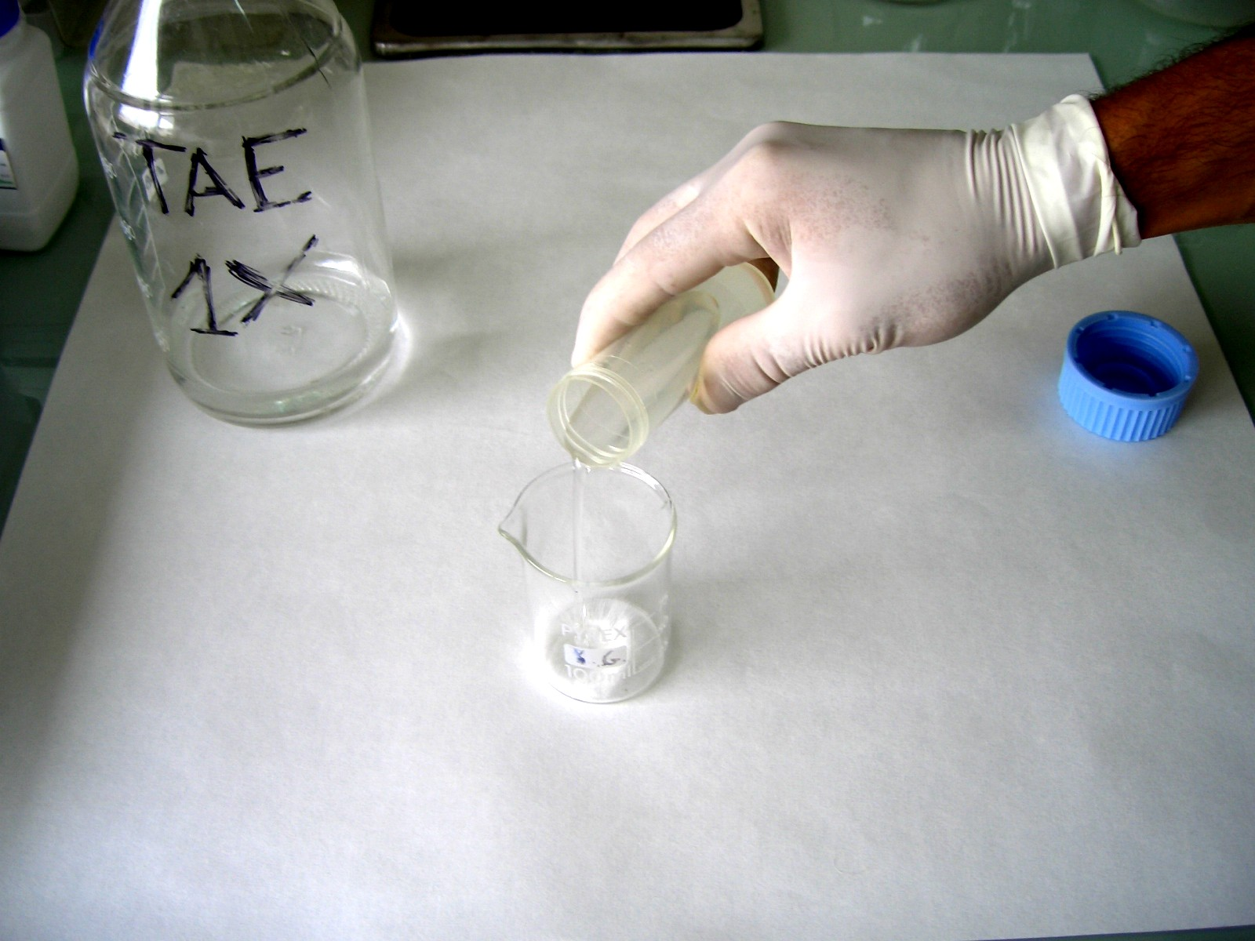

Slide 57
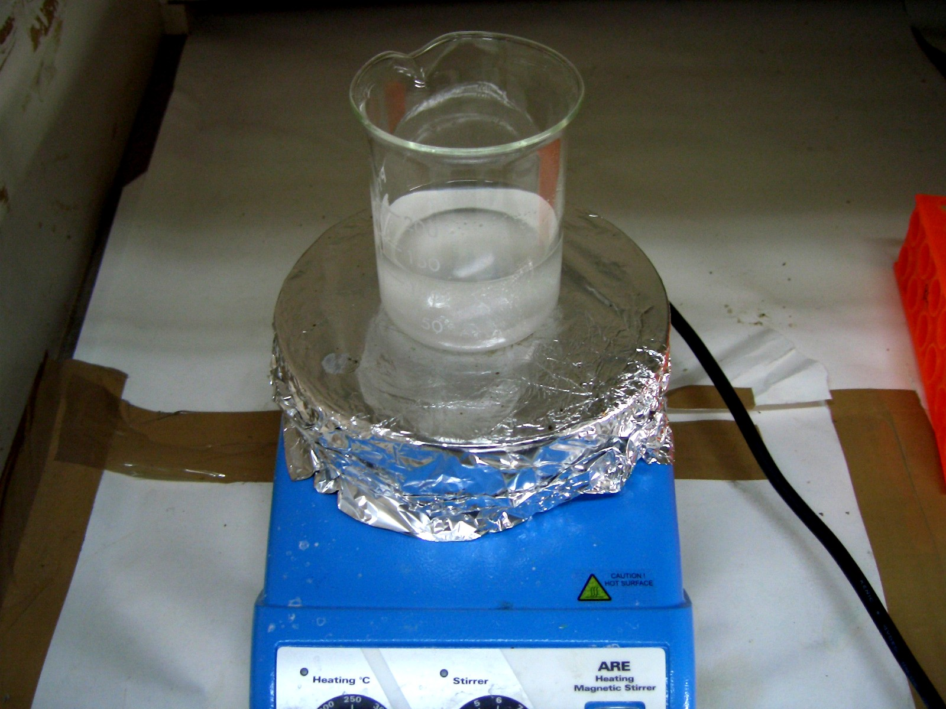

Slide 58
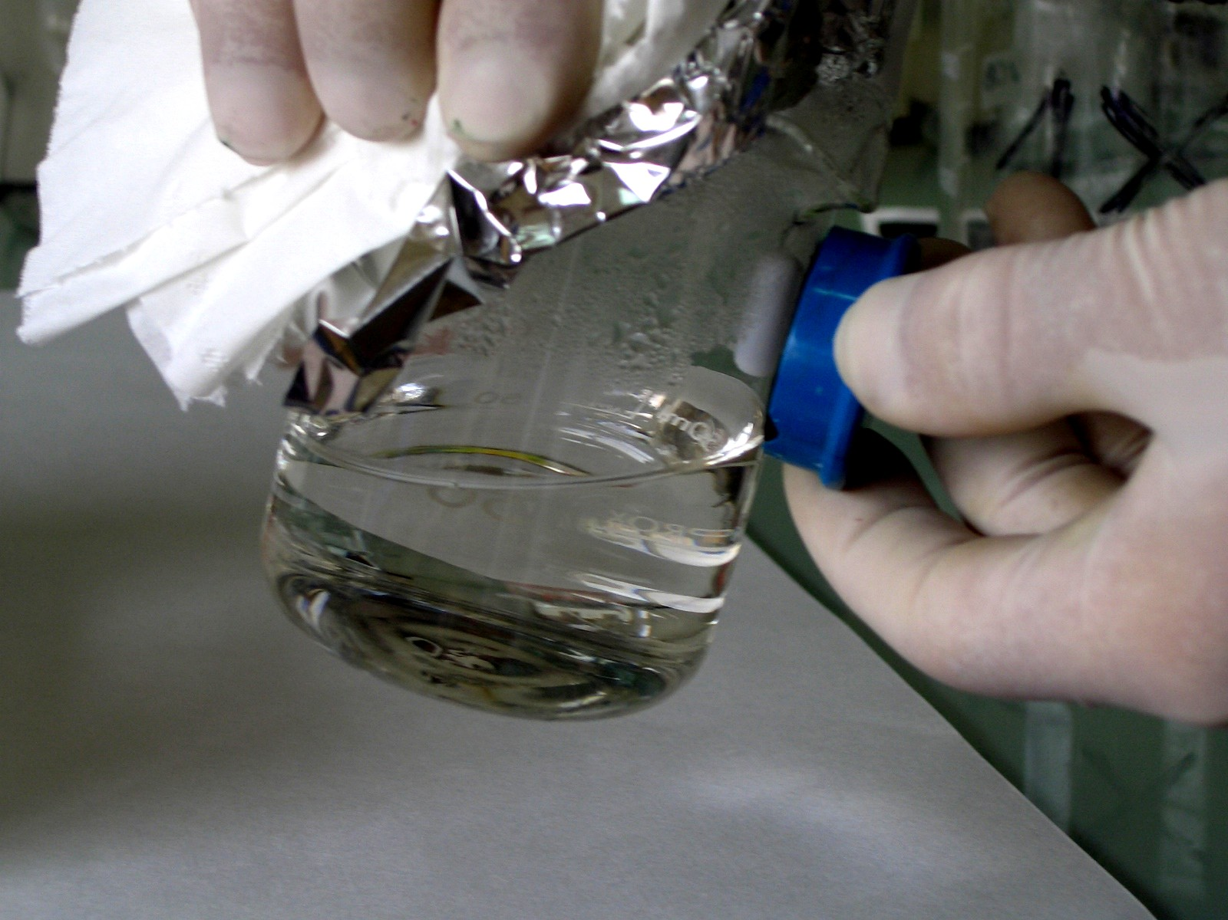

Slide 59
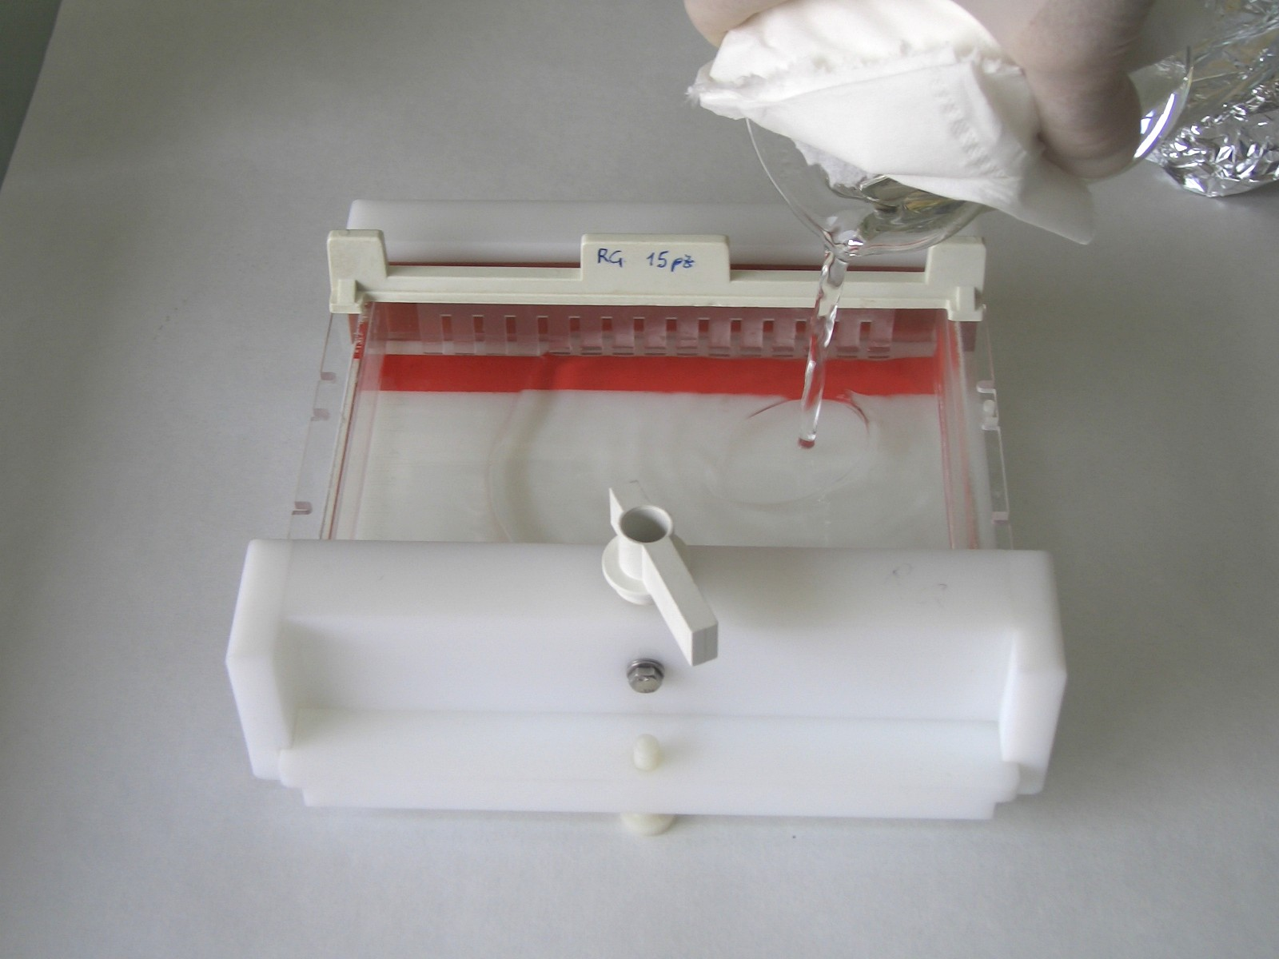

Slide 60
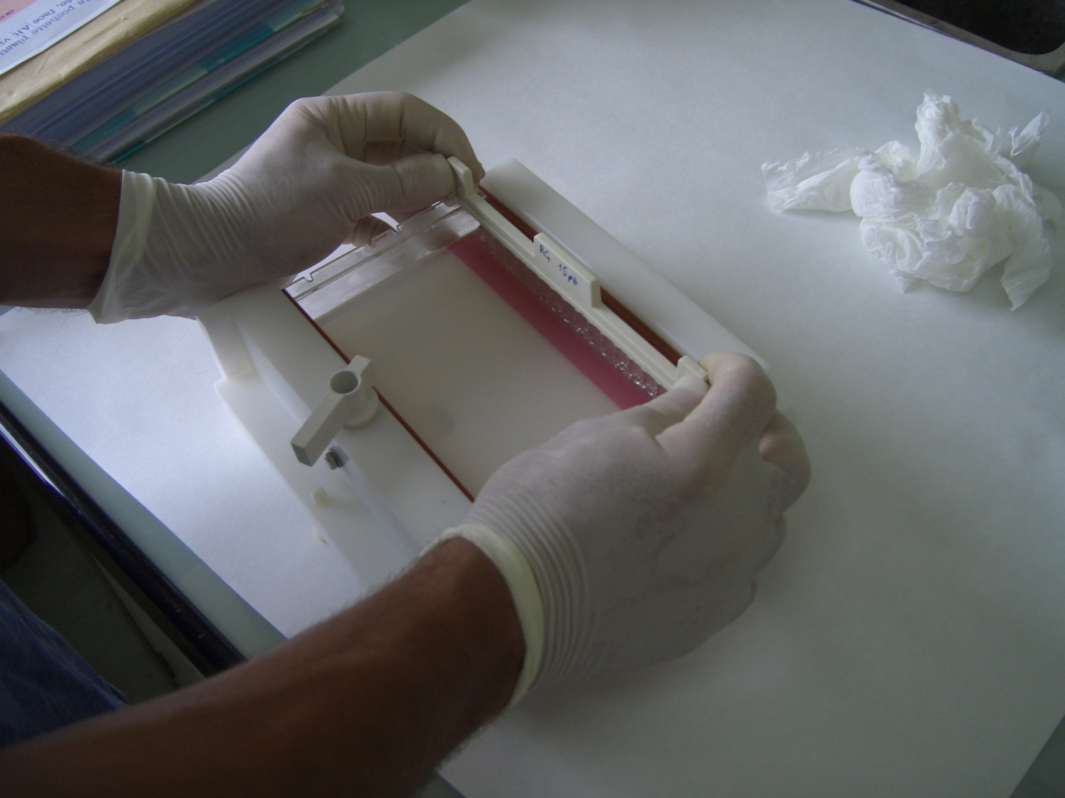

Slide 61
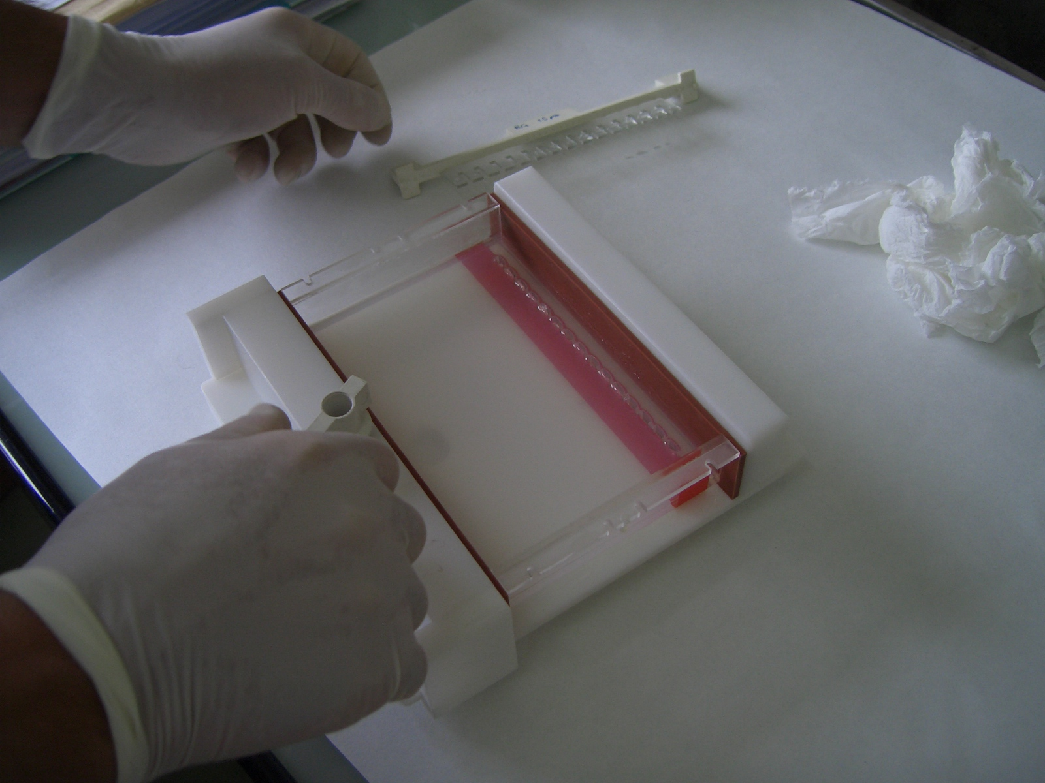

Slide 62
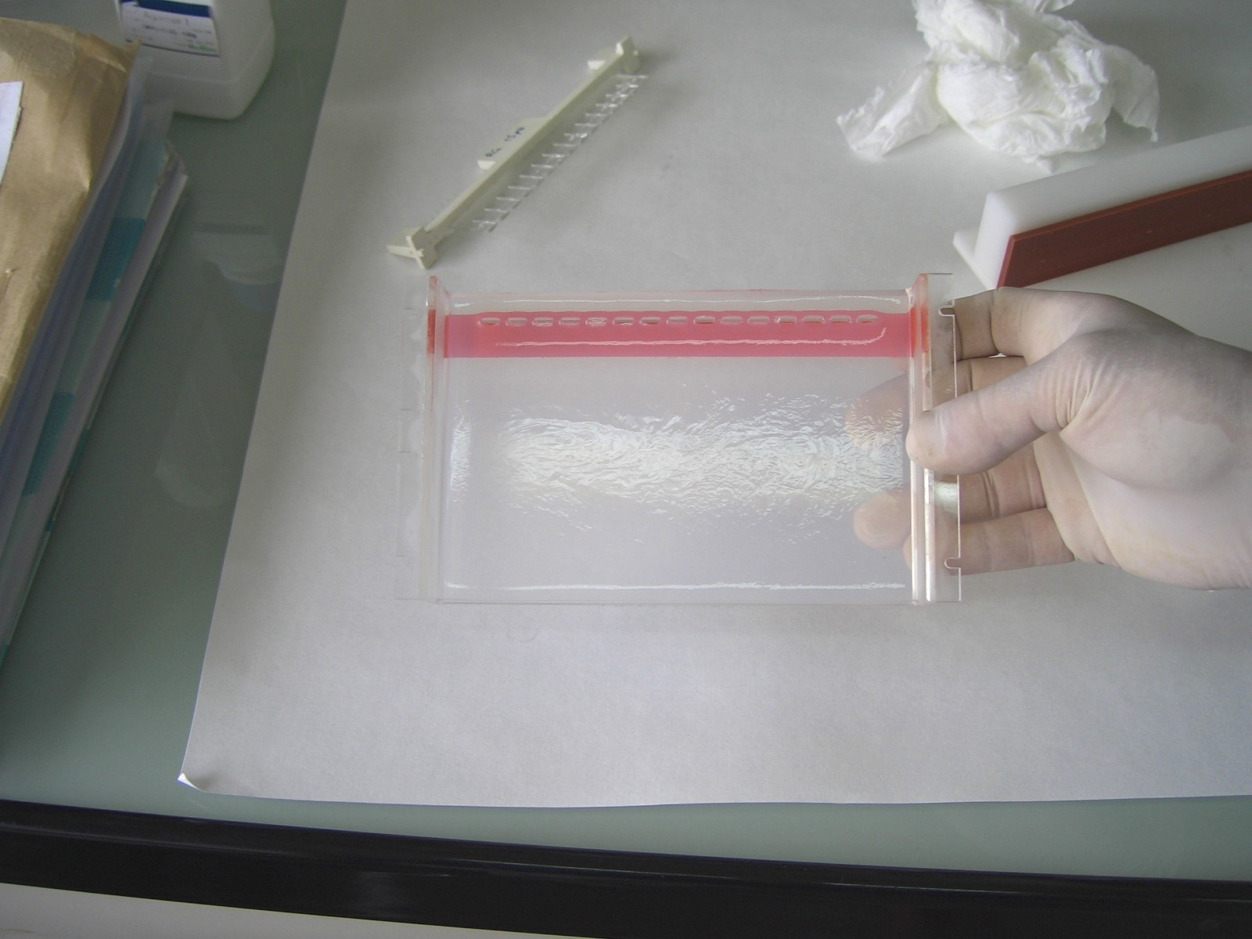
POZZETTI

Slide 63
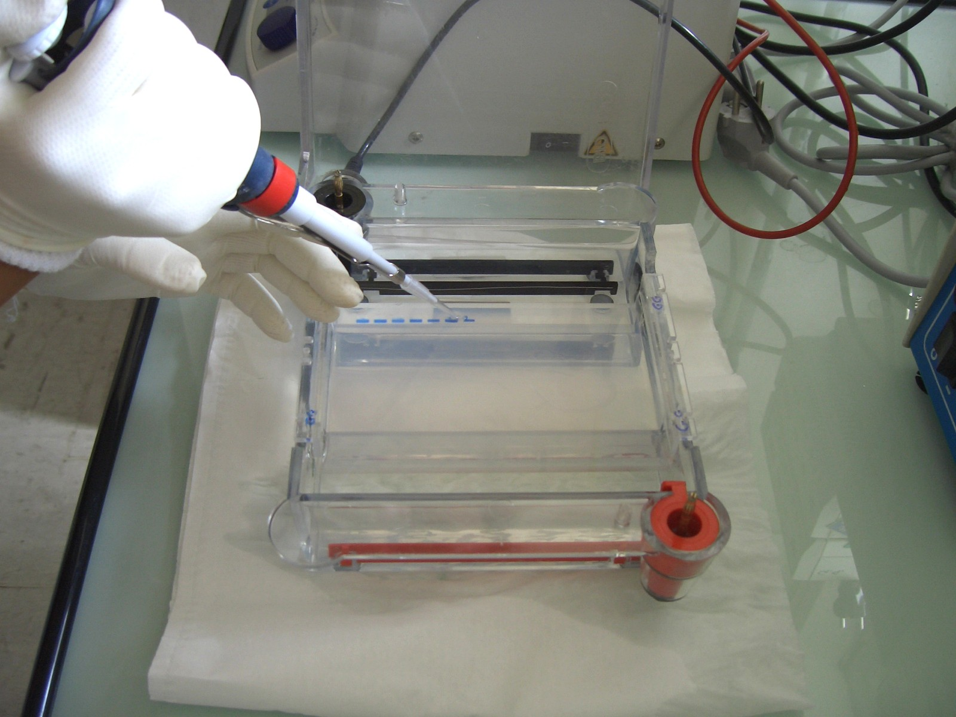

Slide 64
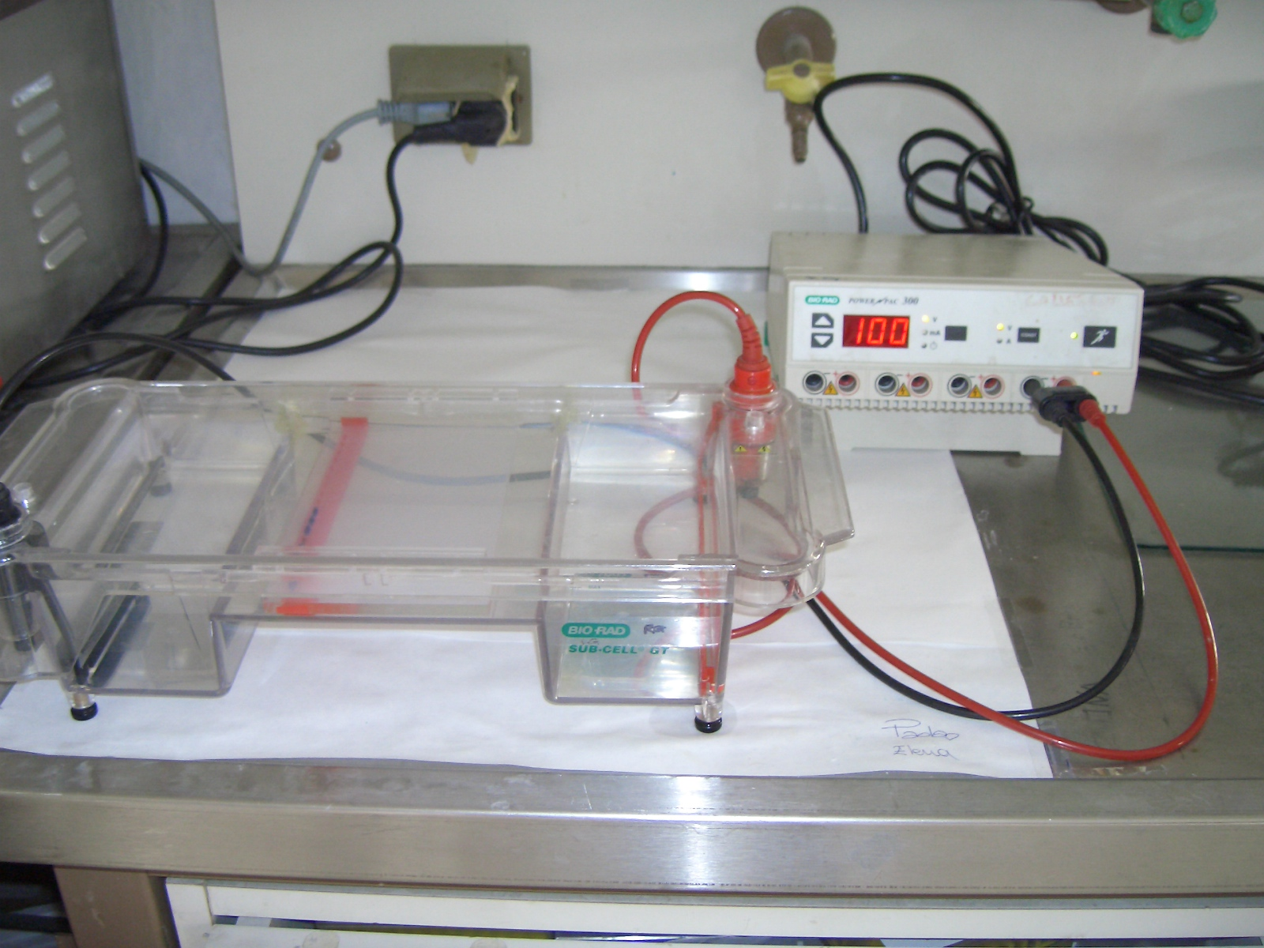

Slide 65
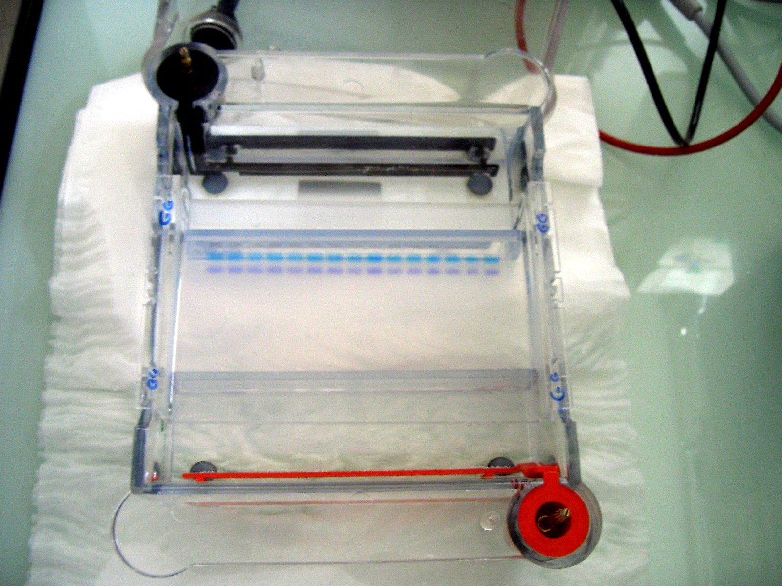
XC (XILENE CIANOLO)
BPB (BLU DI BROMOFENOLO)

Slide 66
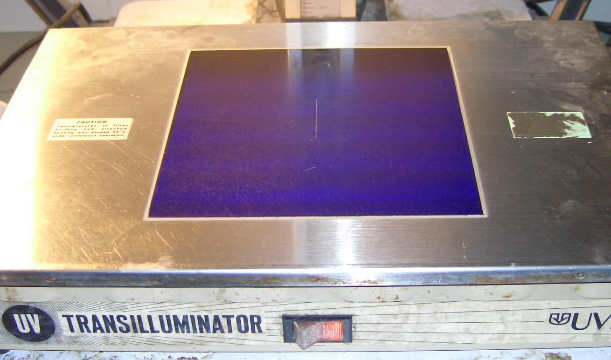

Slide 67
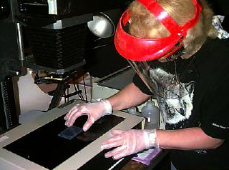

Slide 69
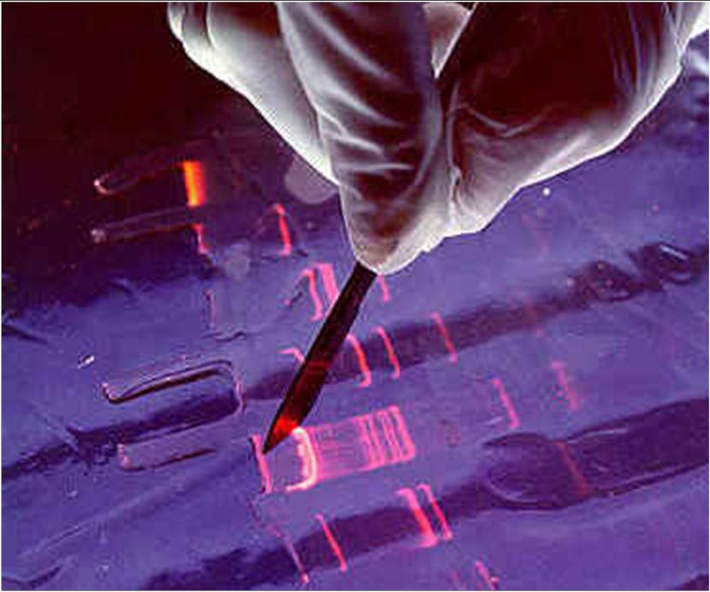

Slide 70
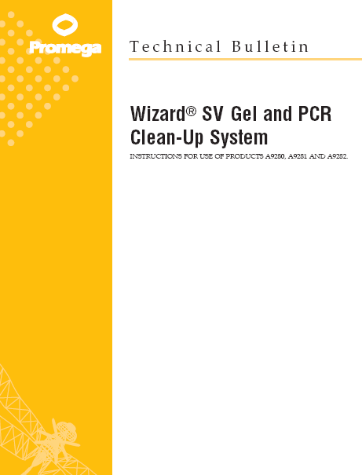
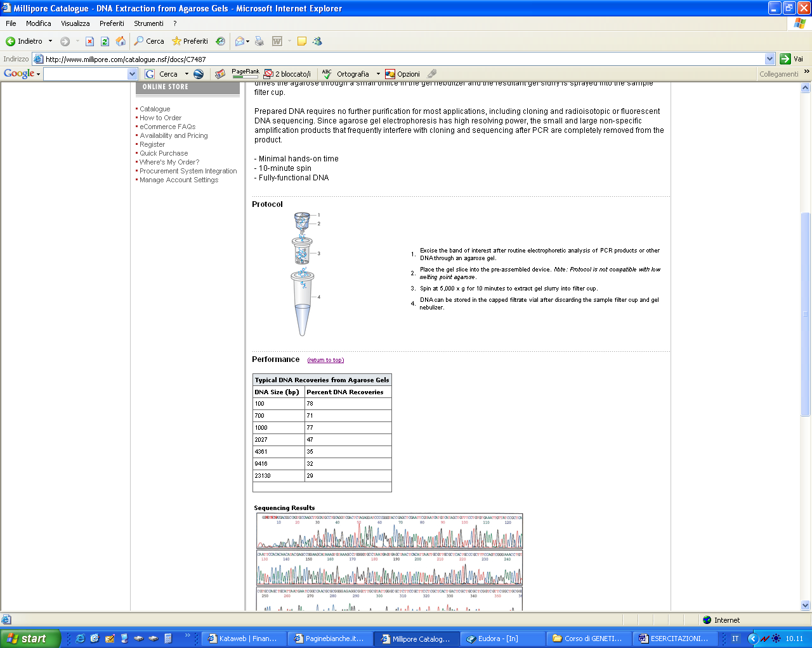

Slide 71
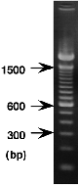
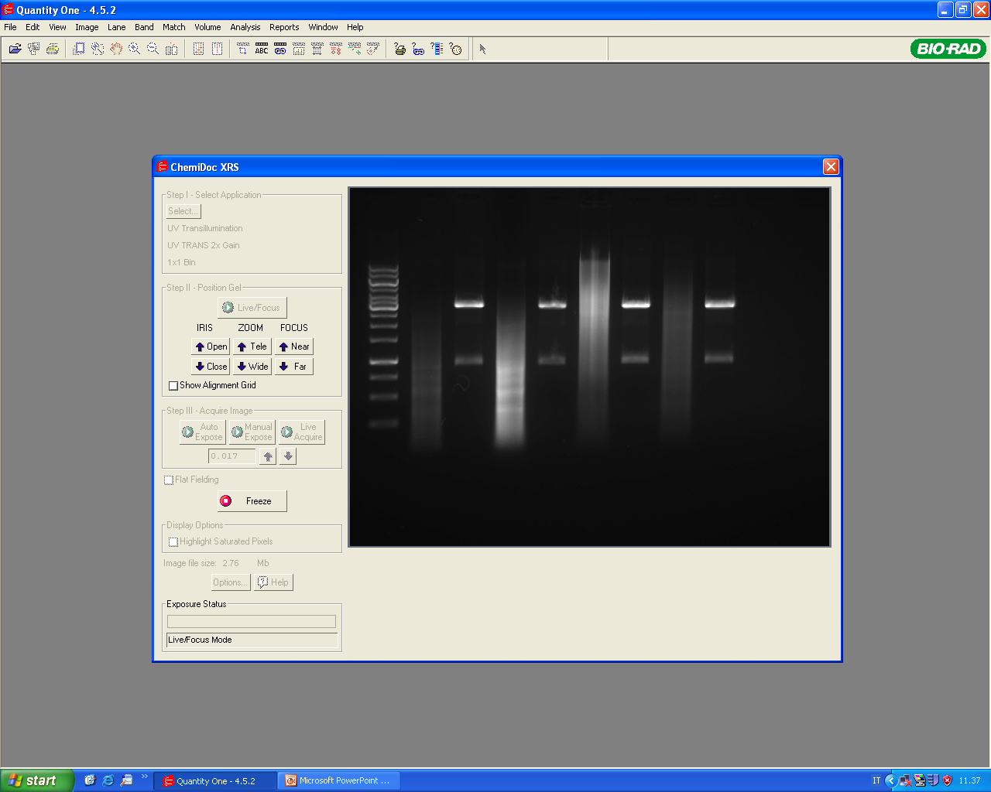
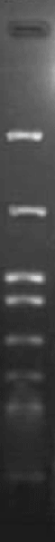
PROFILO ELETTROFORETICO
Se il DNA di partenza è molto lungo e dà quindi origine a molti frammenti in seguito a restrizione, il gel può mostrare un’unica banda diffusa, nella quale sono presenti frammenti di ogni possibile lunghezza che si fondono insieme.
Questo è il tipico risultato che si ottiene digerendo un DNA genomico.

Slide 72

FRAMMENTI DI UGUAL DIMENSIONI SU GEL A DIVERSA CONCENTRAZIONE

Slide 73

Sul gel si depone anche una miscela di frammenti a Peso Molecolare noto (MARKER) che servirà per il calcolo della lunghezza in basi delle bande di DNA del quale si vuol determinare la grandezza.

Slide 74


